Slide 1
IMPRUDENCIA PROFESIONAL E IMPRUDENCIA TEMERARIA
Análisis jurisprudencial
facebook.com/FraternidadMuprespa
linkedin.com/company/fraternidad-muprespa

Slide 2
ÍNDICE
Marco normativo: artículo 156 LGSS
Imprudencia temeraria: concepto y requisitos
Imprudencia profesional: concepto y características
La jurisprudencia del Tribunal Supremo y casos prácticos
Conclusiones

Slide 3
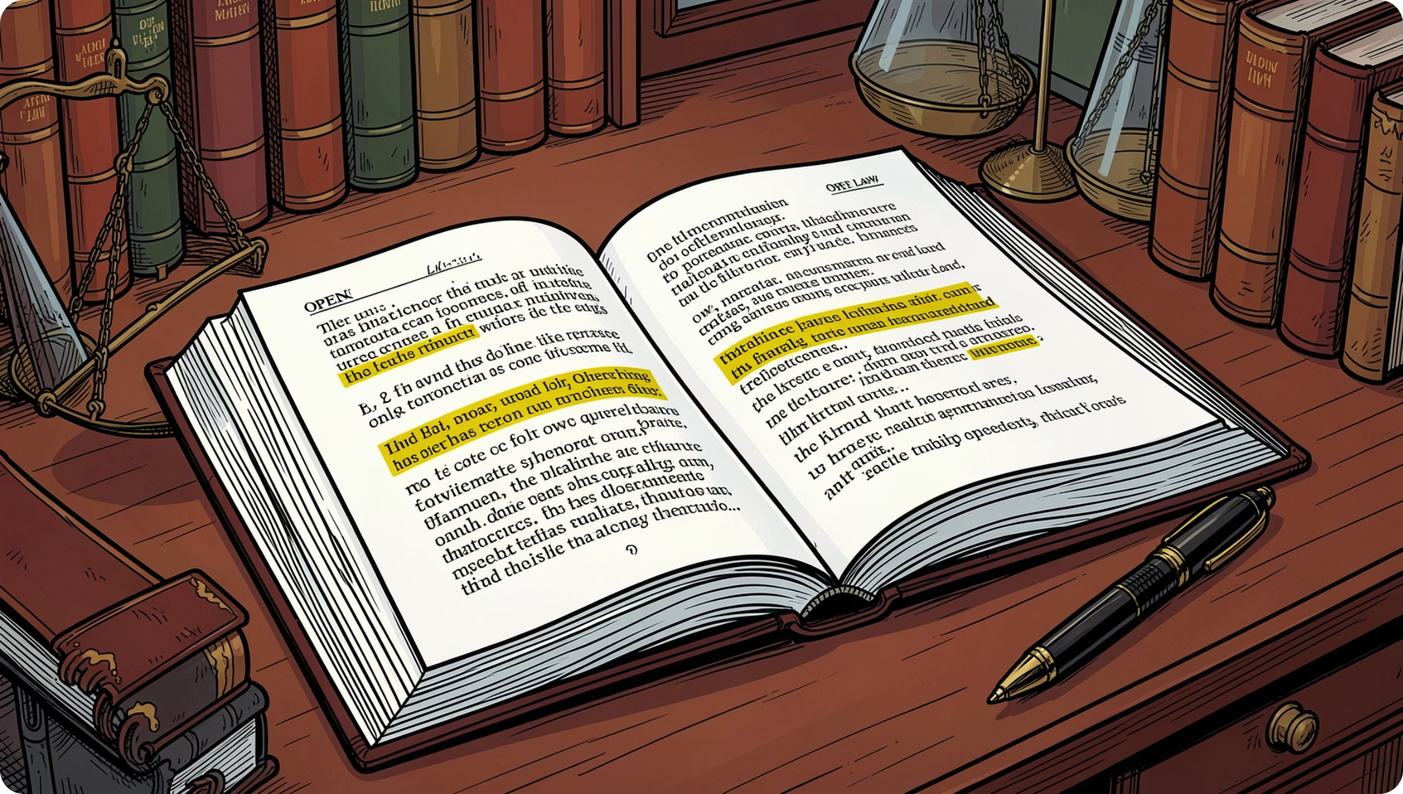
Imprudencia profesional e imprudencia temeraria: marco normativo
El artículo 156 LGSS
El artículo 156 del texto refundido de la Ley General de la Seguridad Social (LGSS) regula el concepto de accidente de trabajo y establece las causas de exclusión
Art. 156.4.b LGSS
La imprudencia temeraria del trabajador como causa de exclusión del accidente laboral.
Art. 156.5.a LGSS
La imprudencia profesional no impide la calificación como accidente de trabajo

Slide 4
Imprudencia temeraria: elementos constitutivos
Voluntariedad
La conducta debe ser deliberada y consciente por parte del trabajador, no fruto del error, la distracción o la fatiga.
Asunción del riesgo
El trabajador conoce o debería conocer el riesgo y, aun así, lo asume de forma innecesaria e injustificada.
Gravedad notoria
La imprudencia debe alcanzar un grado de intensidad que revele la ausencia de la más elemental precaución exigible.
Ruptura causal
La conducta del trabajador debe ser la causa determinante del accidente, desplazando la relación con el trabajo.

Slide 5
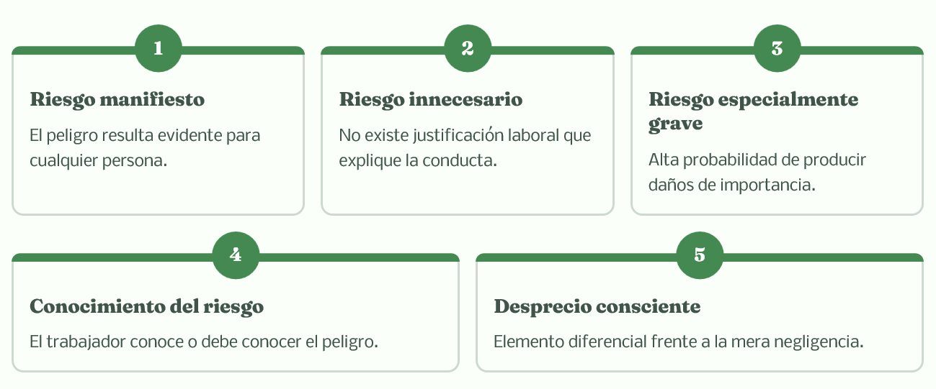
Requisitos para apreciar imprudencia temeraria

Slide 6
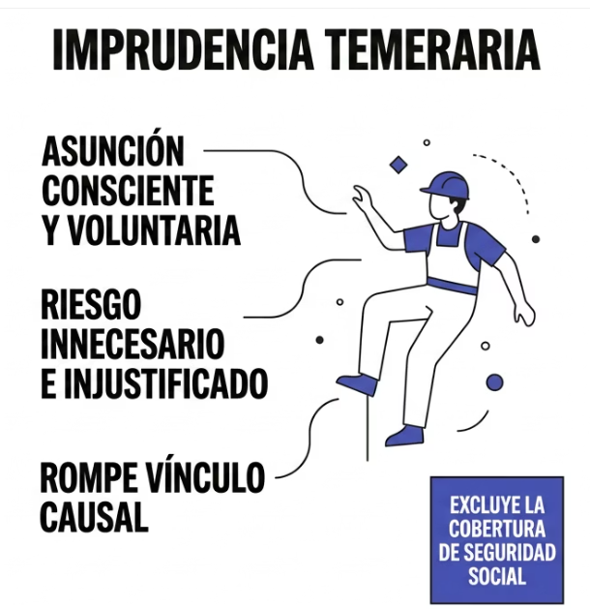
Imprudencia temeraria
La ruptura del nexo causal
La consecuencia jurídica directa de la apreciación de la imprudencia temeraria es la ruptura del nexo causal entre el trabajo y el accidente.
NO AT

Slide 7
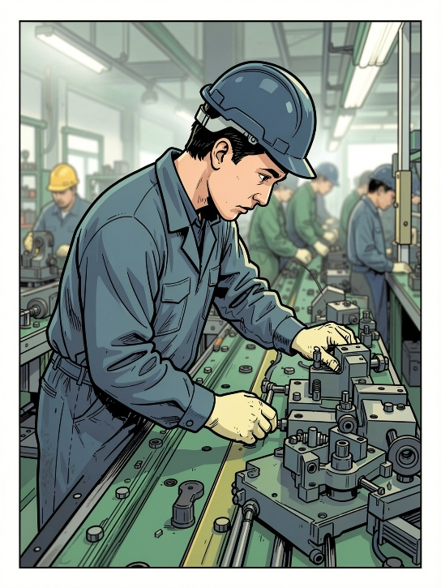
Imprudencia profesional
Su fundamento jurídico se encuentra en el art. 156.5 a) LGSS, como “eximente” de la exclusión de la contingencia profesional.
Es aquella conducta que se produce como consecuencia del ejercicio habitual del trabajo y se deriva de la confianza que dicho ejercicio inspira por la repetición continuada de unos mismos actos.

Slide 8
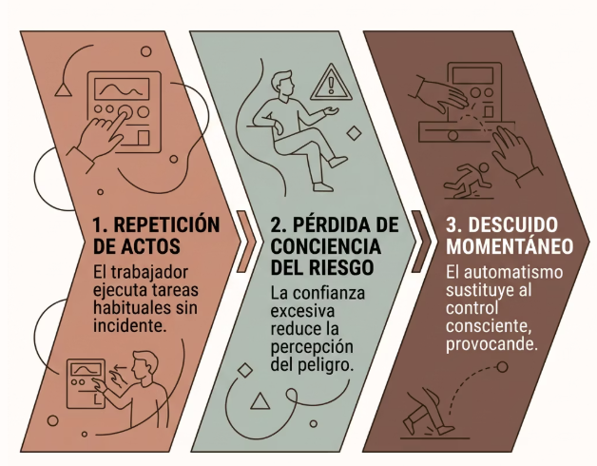
La imprudencia profesional implica
«Una excesiva confianza del empleado en su actuación, como consecuencia del ejercicio habitual de su trabajo, debido a una disminución del control consciente de su actuar, sustituido por un automatismo inconsciente».

Slide 9
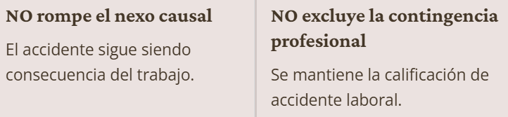
Imprudencia profesional: el nexo causal permanece
No rompe el nexo causal entre la actividad laboral y el daño producido.

Slide 10
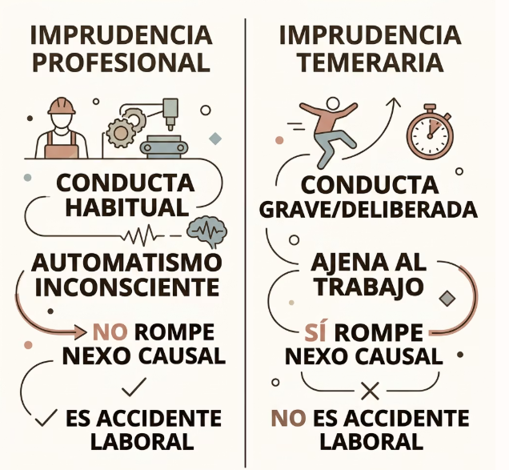
Imprudencia profesional vs imprudencia temeraria

Slide 11

Jurisprudencia Tribunal Supremo
Jurisprudencia del Tribunal Supremo sobre imprudencia temeraria e imprudencia profesional.
Análisis de sentencias:
STS 18 de septiembre de 2007 (Rec. 3750/2006)
STS 13 de marzo de 2008 (Rec. 4592/2006).
STS 4 de julio de 2023 (Rec. 3749/2020).
STS 3 de febrero de 2025 (Rec. 2707/2022).

Slide 12

STS 18/09/2007 (Rec. 3750/2006)
Hechos:
Trabajador que conducía un ciclomotor de la empresa hacia su puesto de trabajo reanudó la marcha con el semáforo en rojo, en hora punta, colisionando con otro vehículo.
Decisión del Tribunal Supremo:
Se confirma la imprudencia temeraria: el trabajador conocía el peligro (semáforo en rojo, tráfico intenso) y actuó ignorándolo conscientemente.
Se rompe el nexo causal y se excluye la calificación de accidente de trabajo.

Slide 13
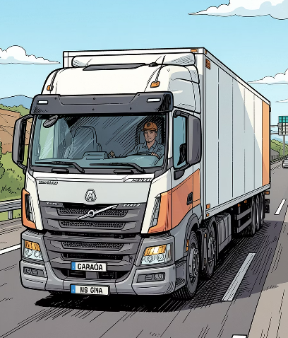
STS 13/03/2008 (Rec. 4592/2006)
Hechos:
Conductor Profesional: Exceso de velocidad del trabajador fallecido al incorporarse a un carril de desaceleración a 90 km/h (límite: 40 km/h), sin cinturón y con ligero exceso de carga.
La Mutua alegó imprudencia temeraria.
Decisión del Tribunal Supremo:
El Tribunal Supremo mantuvo la calificación de accidente de trabajo, apreciando imprudencia profesional, no temeraria.

Slide 14
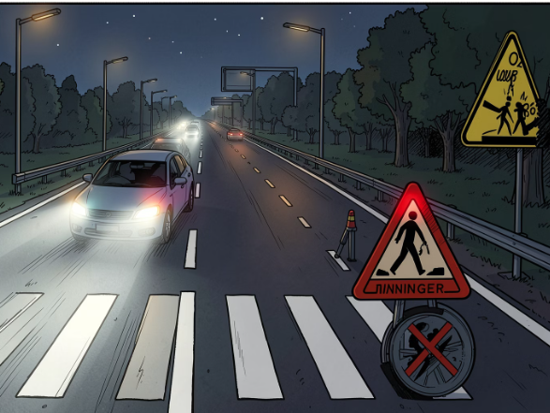
STS 04/07/2023 (Rec. 3749/2020)
Hechos:
Trabajador que regresaba a su domicilio cruzó de noche una carretera de cuatro carriles por lugar no habilitado, sin ropa reflectante y transportando equipaje. Fue atropellado.
Decisión del Tribunal Supremo:
Se aprecia imprudencia temeraria por la acumulación de circunstancias: vía de cuatro carriles, horario nocturno, falta de iluminación, ausencia de prendas reflectantes y cruce por zona imprevisible para los conductores.
El trabajador asumió voluntariamente un riesgo evidente e innecesario.

Slide 15
STS 03/02/2025 (Rec. 2707/2022)
Hechos
Albañil con molestias torácicas acudió al centro de salud el domingo. Se le indicó acudir al hospital acompañado; no lo hizo. El lunes, al iniciar su jornada, sufrió un infarto de miocardio.
Decisión del Tribunal Supremo:
Se revoca la calificación de accidente de trabajo.
No opera la presunción de accidente de trabajo del artículo 156.3 LGSS, pues no se acredita que el trabajo fuera factor determinante o desencadenante de la crisis cardíaca.
Además, el trabajador acudió al trabajo a sabiendas del riesgo para su salud, desatendiendo la indicación médica. Concurre imprudencia temeraria (art. 156.4.b LGSS) y no se acredita que el trabajo fuera factor desencadenante de la crisis cardíaca.

Slide 16
Conclusiones
Interpretación restrictiva
La imprudencia temeraria debe aplicarse de forma restrictiva.
La infracción no basta
No toda infracción de tráfico o de normas constituye imprudencia temeraria. Se exige conducta extraordinariamente grave.
Valoración casuística
El análisis es siempre del caso concreto: se valoran las circunstancias concurrentes y la conciencia del riesgo por el trabajador.
La imprudencia profesional se protege
La imprudencia derivada de la rutina, experiencia o descuidos propios del trabajo no rompe el nexo causal ni excluye la calificación como AT.

